Slide 1
SÁNG TÁC, SƯU TẦM TRÒ CHƠI PHÁT TRIỂN NGÔN NGỮ
GV: ĐỖ THUÝ LAN Nhóm lớp: 5-6 TUỔI

Slide 2
TRÒ CHƠI 1: TÌM CHỮ TRONG TỪ
Mục đích yêu cầu:
Trẻ biết tìm chữ đã học sau đó tìm thẻ từ tương ứng với chữ
Chuẩn bị:
Dây, hột hạt các loại…
Các thẻ từ, thẻ chữ..

Slide 3
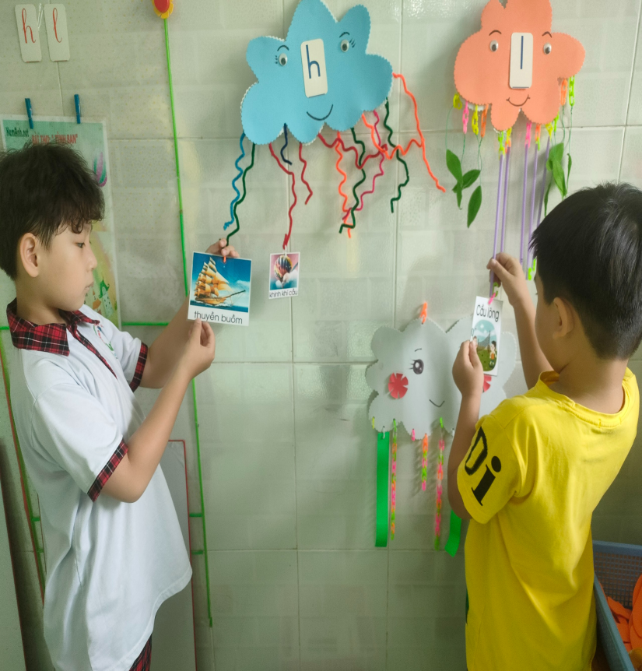
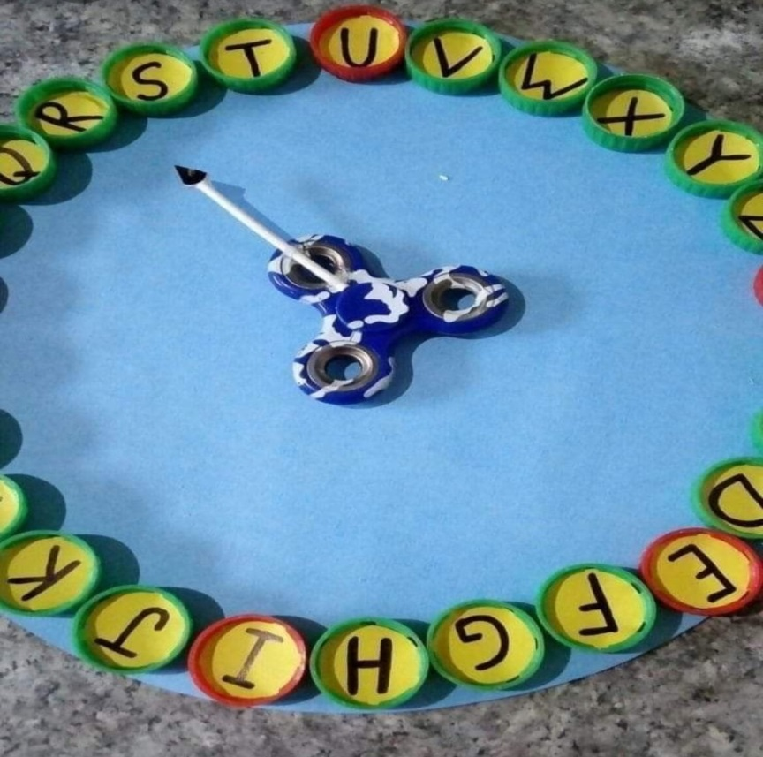
Trẻ chọn chữ. Sau đó trẻ tìm thẻ từ có các chữ trẻ đã chọn
Trẻ xoay mũi tên vào chữ nào?. Sau đó trẻ tìm thẻ từ có các chữ mũi tên đã xoay

Slide 4
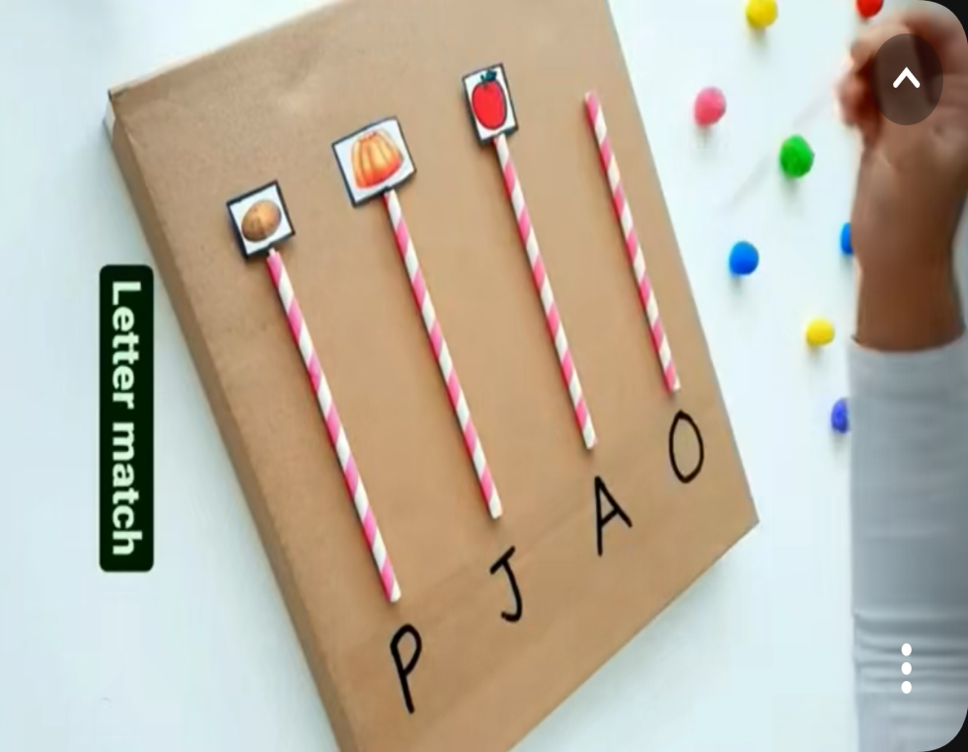
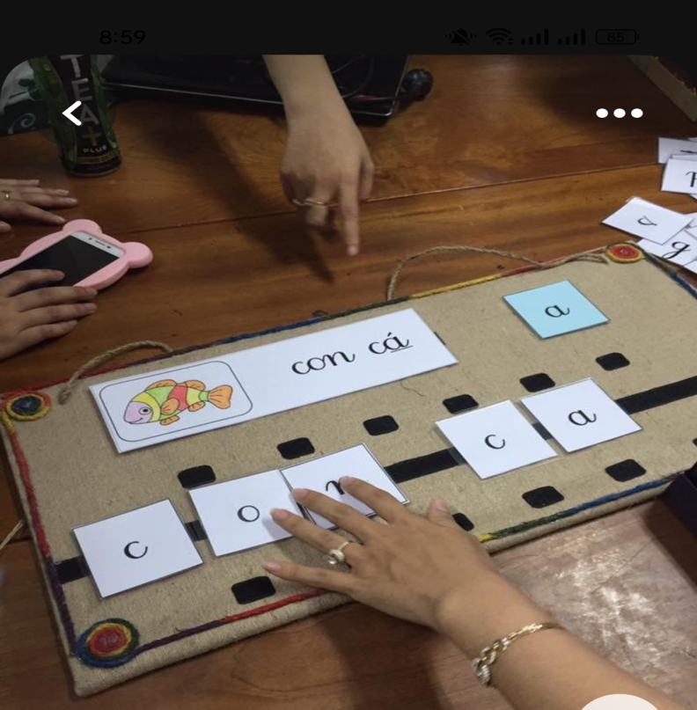
Trẻ tự chọn chữ. Sau đó trẻ tìm các chữ ghép thành thẻ từ có các chữ trẻ đã chọn
Trẻ tự viết chữ. Sau đó trẻ tìm thẻ từ có chứa các chữ trẻ đã chọn

Slide 5
TRÒ CHƠI 2: TÌM CHỮ TRONG BÀI THƠ, CÂU CHUYỆN, ĐỒNG DAO
Mục đích yêu cầu:
- Trẻ biết tìm chữ đã học trong bài thơ, câu đố, câu chuyện, các bài đồng dao.
- Trẻ biết tìm và nối chữ
Chuẩn bị:
Các thẻ từ, thẻ chữ..
Bút viết bảng
Các bài thơ, câu đố, câu chuyện, các bài đồng dao.

Slide 6
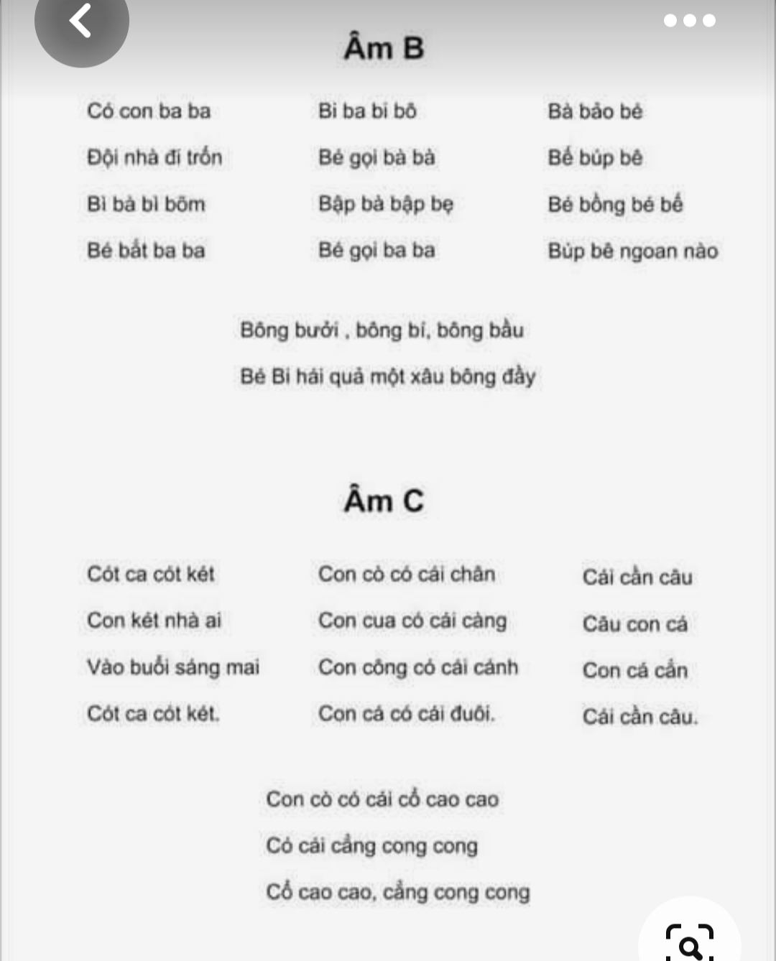
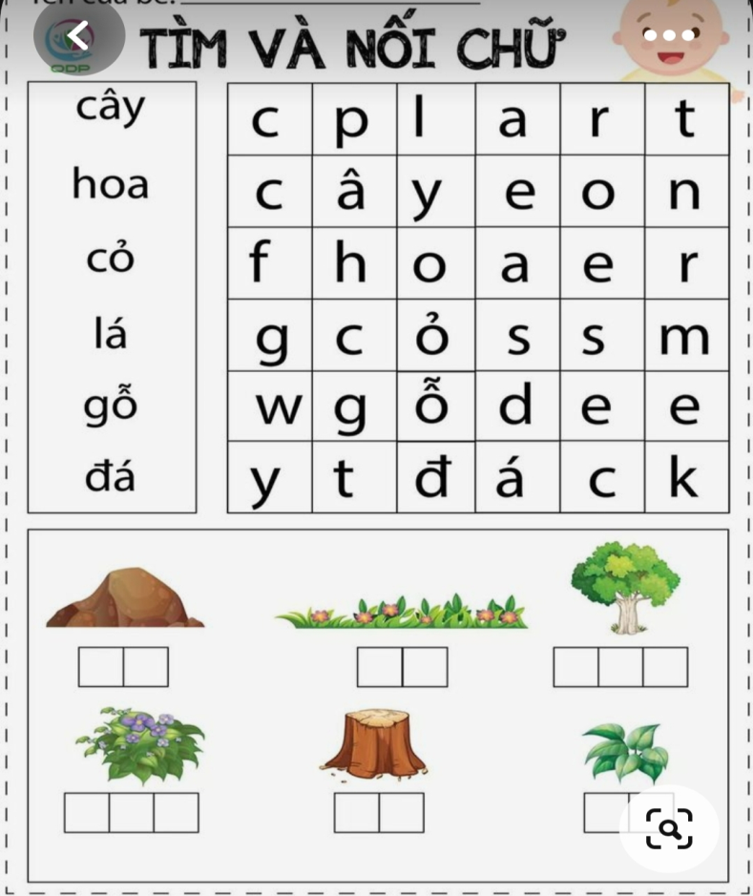
Trẻ tìm chữ trong bài thơ khoanh tròn. Sau đó đếm có bao nhiêu chữ..
Nhiều dạng bài thơ.. khác nhau
Trẻ tìm từ và khoanh tròn các chữ tạo thành 1 từ có nghĩa. Sau đó sao chép các từ

Slide 7
TRÒ CHƠI 3: GHÉP CHỮ THÀNH TỪ
Mục đích yêu cầu:
- Trẻ biết tìm chữ ghép thành từ có nghĩa.
- Chuẩn bị:
Các thẻ từ, thẻ chữ..
Bút viết bảng

Slide 8
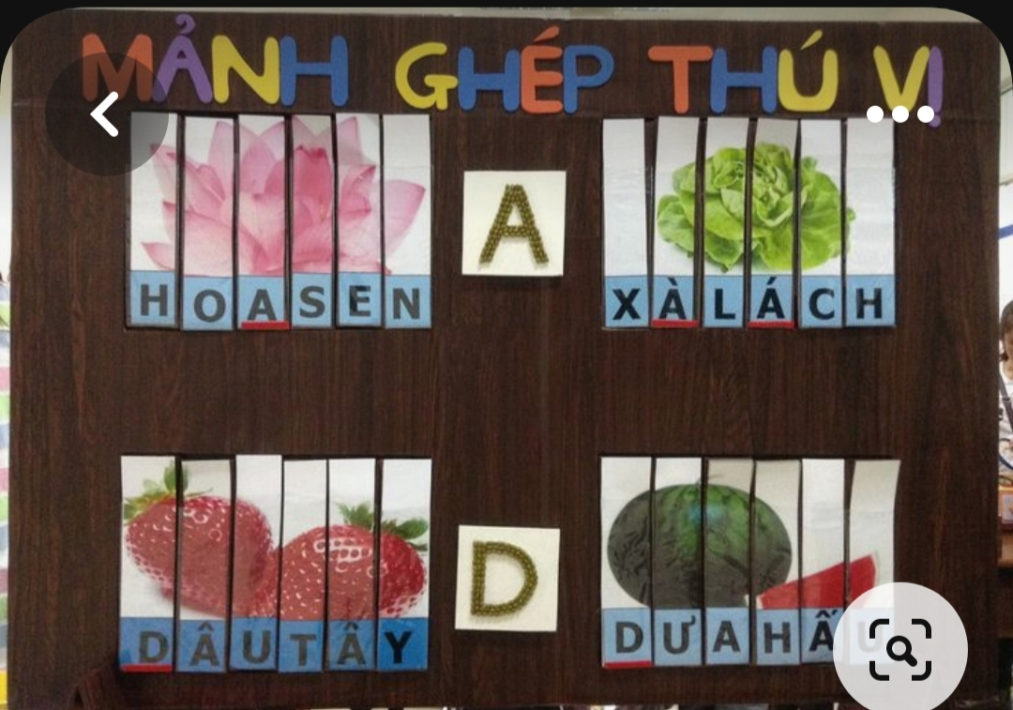
Trẻ tìm chữ giống nhau và nối
Trẻ chọn 1 thẻ từ bất kỳ sau đó tìm chữ ghép thành từ

Slide 9
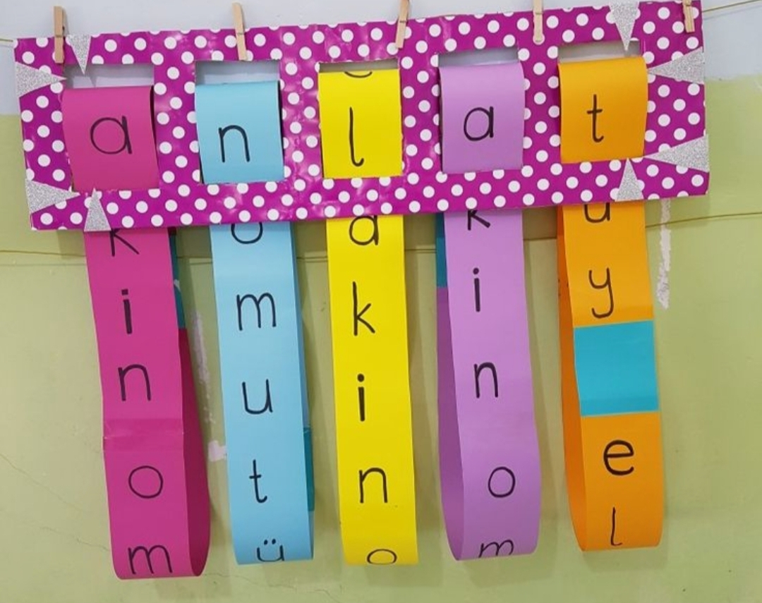
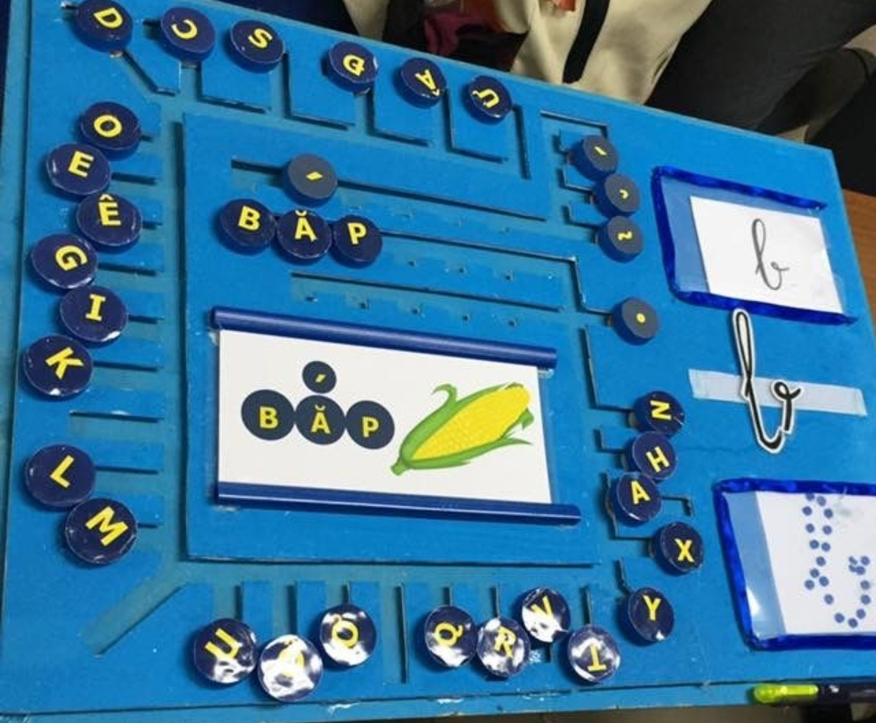
Trẻ tìm 1 thẻ từ sau đó tìm chữ ghép thành từ
Trẻ đổ xí ngầu vào chữ nào sau đó trẻ tìm từ có chứa chữ và di chuyển các chữ ghép thành 1 từ.

Slide 10
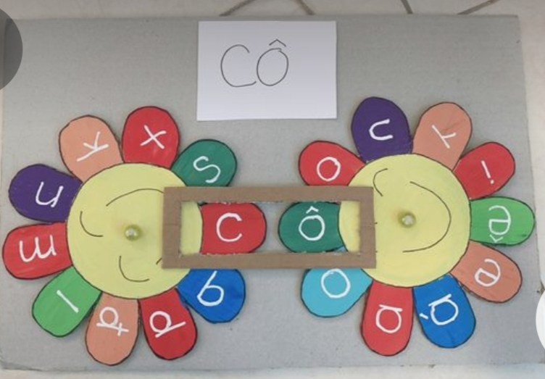
Trẻ tìm 1 thẻ từ sau đó xoay chữ thành 1 từ

Slide 11
TRÒ CHƠI 4: KHUNG RỐI
Mục đích yêu cầu:
- Trẻ kể chuyện, kể chuyện sáng tạo…nhiều hình thức khác nhau rối khung, rối dây, rối ngón tay….
- Chuẩn bị:
Khung rối
Các nhân vật

Slide 12
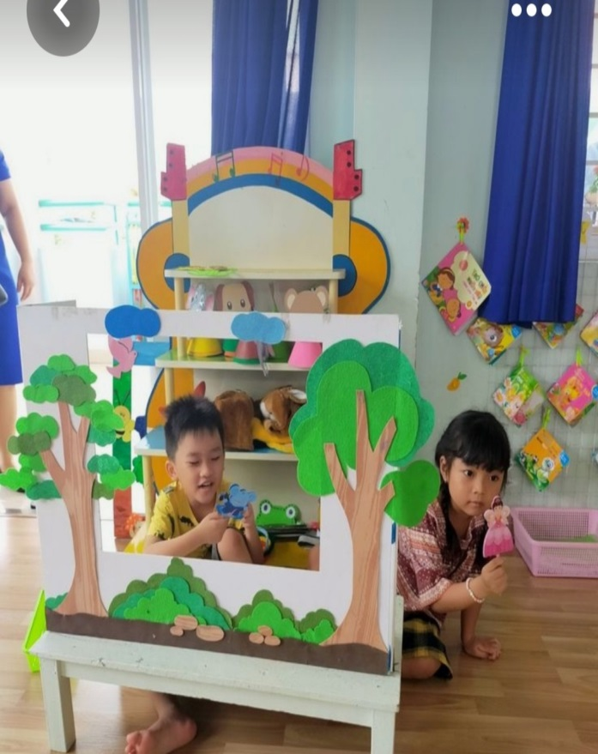
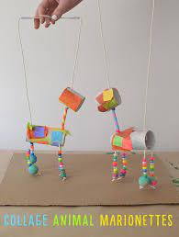
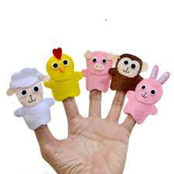
RỐI KHUNG
RỐI DÂY
RỐI NGÓN TAY

Slide 13
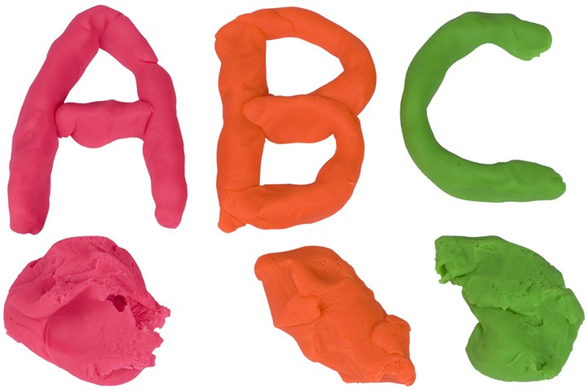
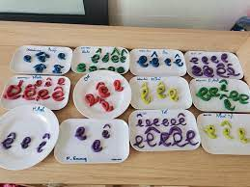
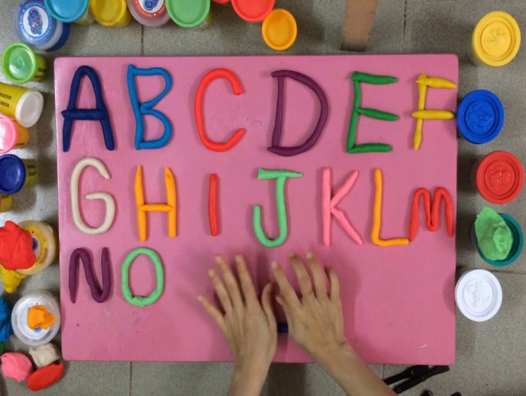
TRÒ CHƠI 5: BÉ KHÉO TAY
NẶN CHỮ: Trẻ dùng đất nặn tạo các chữ theo ý thích.
Nâng cao: trẻ có thẻ nặn chữ theo ý thích sau đó tìm thẻ từ có chứa chữ trẻ đã chọn

